Slide 1
Оценка токсичности комментариев по шкале 1-10
Выполнил: Боднарчук Алексей Андреевич (гр. 743-1)
Руководитель: Е.Ю. Костюченко, доцент каф. КИБЭВС

Slide 2

Цель и задачи
Цель: Разработка модели, предсказывающей уровень токсичности.
Задачи:
Изучить архитектуру RuBERT и методы регрессии
Подготовить и очистить датасет
Обучить модель
Оценить результаты по метрикам MAE и RMSE
Проанализировать ошибки
2

Slide 3
Актуальность
Рост агрессии в онлайн-коммуникации
Необходимость автоматической модерации
Эффективность нейросетей и трансформеров
Возможность количественной оценки токсичности
3

Slide 4
Среда и инструменты
Язык: Python
Среда: Google Colaboratory (GPU)
Библиотеки: PyTorch, Transformers, pandas, sklearn
Датасет: Comments
4

Slide 5
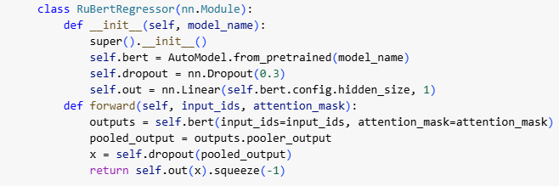
Архитектура модели
Используется предобученная модель RuBERT
Добавлен линейный регрессионный слой
На вход — токенизированный текст, на выход — число от 1 до 10
Архитектура модели:
5

Slide 6
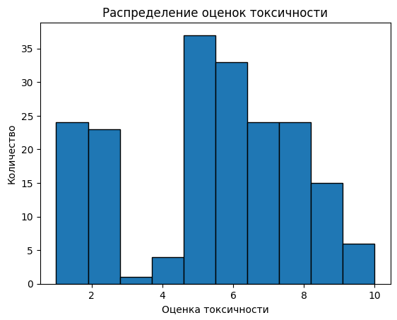
Подготовка данных
Очистка текста: удаление лишних символов
Токенизация с AutoTokenizer
Разделение данных на train/val
Балансировка классов
6

Slide 7
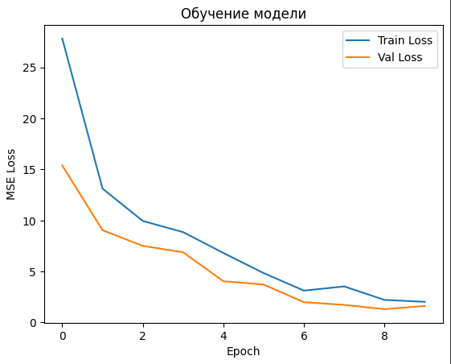
Результаты обучения
MAE: 1.104
RMSE: 1.252
Модель обучалась стабильно, без переобучения
7

Slide 8
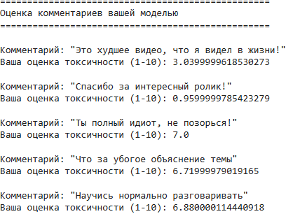
Примеры предсказаний
Полученные на примерах оценки токсичности:
8

Slide 9
Выводы
Модель успешно решает задачу оценки токсичности
Предсказания соответствуют смыслу текста
Средняя ошибка менее 1.2 баллов
Перспективы: дообучение, увеличение датасета, анализ сарказма
9

Slide 10

СПАСИБО ЗА ВНИМАНИЕ!
tusur.ru

